Slide 1

前端开发工程师 – JavaScript
2015/05/12

Slide 2
前端开发工程师 – JavaScript Day1
1
JavaScript简介
2
JavaScript入门实例

Slide 3
JavaScript简介
3

Slide 4
1. 主流网站研究
淘宝
http://www.taobao.com/
网易
http://www.163.com/
纯JS网站
http://w.qq.com（web os）

Slide 5
2. 什么是JavaScript
JavaScript 是一种具有面向对象能力的、解释型的程序设计语言。更具体一点，它是基于对象和事件驱动并具有相对安全性的客户端脚本语言。
简单的说JS是给网页添加些交互，动的东西。
JavaScript最初的设计是为了检验HTML表单输入的正确性。
JavaScript起源于Netscape公司的LiveScript语言。

Slide 6
3. JavaScript的历史
引子
大概在 1992 年，有一家公司 Nombas 开发一种叫做 C--(C-minus-minus,简称 Cmm)的嵌入式脚本语言。后应觉得名字比较晦气，最终改名为 ScripEase。
诞生
1995 年，当时工作在 Netscape(网景)公司的布兰登(Brendan Eich)为解决类似于 “向服务器提交数据之前验证”的问题。在 Netscape Navigator 2.0 与 Sun 公司联手开发一个称之为LiveScript 的脚本语言。为了营销便利，之后更名为 JavaScript。
邪恶的后来者
因为 JavaScript 1.0 如此成功，所以微软也决定进军浏览器，发布了 IE 3.0 并搭载了一个 JavaScript 的克隆版，叫做 JScript。
ECMA
1997 年，JavaScript 1.1 作为一个草案提交给欧洲计算机制造商协会（ECMA） 。第 39技术委员会（TC39）被委派来“标准化一个通用、跨平台、中立于厂商的脚本语言的语法和语义”
Notes:
JavaScript最初起源于LiveScript语言，当互联网开始流行时，越来越多的网站开始使用HTML表单与用户交互，然而表单交互却成了制约网络发展的重大瓶颈(用户总是痛苦的等待数据传送到服务器端检测，并传回是否正确，仅仅的表单检测，就产生了多次客户端与服务器端交互)。于是Netscape公司推出了LiveScript语言，最后Netscape与Sun将LiveScript命名为JavaScript(当时JAVA是很时髦的互联网名词)，随后微软开始了其野心勃勃的浏览器计划，并且推出了JScript，于是网络上出现了几种类似的JavaScript语言，但是没有统一的特性与语法(当时的JavaScript开发被看做是一场噩梦，因此很多程序员并不看好JavaScript)。最终JavaScript被提交到欧洲计算机制造商协会(ECMA)，做为中立的ECMA开始了标准化脚本语言之路，并将其命名为ECMAScript。
JavaScript最初起源于LiveScript语言，当互联网开始流行时，越来越多的网站开始使用HTML表单与用户交互，然而表单交互却成了制约网络发展的重大瓶颈(用户总是痛苦的等待数据传送到服务器端检测，并传回是否正确，仅仅的表单检测，就产生了多次客户端与服务器端交互)。于是Netscape公司推出了LiveScript语言，最后Netscape与Sun将LiveScript命名为JavaScript(当时JAVA是很时髦的互联网名词)，随后微软开始了其野心勃勃的浏览器计划，并且推出了JScript，于是网络上出现了几种类似的JavaScript语言，但是没有统一的特性与语法(当时的JavaScript开发被看做是一场噩梦，因此很多程序员并不看好JavaScript)。最终JavaScript被提交到欧洲计算机制造商协会(ECMA)，做为中立的ECMA开始了标准化脚本语言之路，并将其命名为ECMAScript。

Slide 7
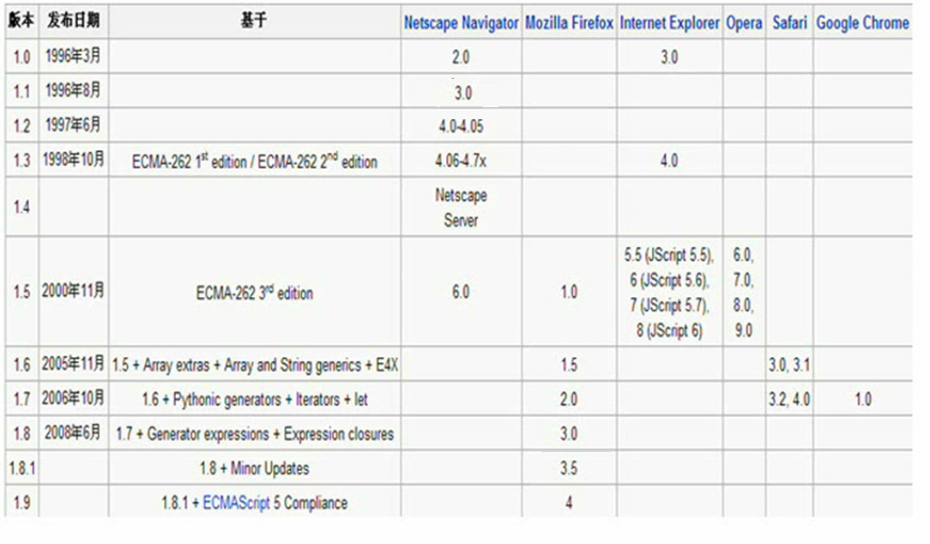
3. JavaScript的历史
Notes:
JavaScript最初起源于LiveScript语言，当互联网开始流行时，越来越多的网站开始使用HTML表单与用户交互，然而表单交互却成了制约网络发展的重大瓶颈(用户总是痛苦的等待数据传送到服务器端检测，并传回是否正确，仅仅的表单检测，就产生了多次客户端与服务器端交互)。于是Netscape公司推出了LiveScript语言，最后Netscape与Sun将LiveScript命名为JavaScript(当时JAVA是很时髦的互联网名词)，随后微软开始了其野心勃勃的浏览器计划，并且推出了JScript，于是网络上出现了几种类似的JavaScript语言，但是没有统一的特性与语法(当时的JavaScript开发被看做是一场噩梦，因此很多程序员并不看好JavaScript)。最终JavaScript被提交到欧洲计算机制造商协会(ECMA)，做为中立的ECMA开始了标准化脚本语言之路，并将其命名为ECMAScript。
JavaScript最初起源于LiveScript语言，当互联网开始流行时，越来越多的网站开始使用HTML表单与用户交互，然而表单交互却成了制约网络发展的重大瓶颈(用户总是痛苦的等待数据传送到服务器端检测，并传回是否正确，仅仅的表单检测，就产生了多次客户端与服务器端交互)。于是Netscape公司推出了LiveScript语言，最后Netscape与Sun将LiveScript命名为JavaScript(当时JAVA是很时髦的互联网名词)，随后微软开始了其野心勃勃的浏览器计划，并且推出了JScript，于是网络上出现了几种类似的JavaScript语言，但是没有统一的特性与语法(当时的JavaScript开发被看做是一场噩梦，因此很多程序员并不看好JavaScript)。最终JavaScript被提交到欧洲计算机制造商协会(ECMA)，做为中立的ECMA开始了标准化脚本语言之路，并将其命名为ECMAScript。

Slide 8
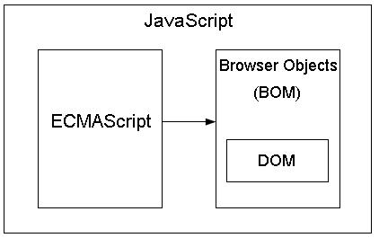
4. JavaScript组成
一个完整的JavaScript实现是由以下3个不同部分组成的：
核心（ECMAScript）: 解释器、翻译
文档对象模型（DOM）：操作HTML的能力
浏览器对象模型（BOM）

Slide 9
4. JavaScript组成
解决办法：框架
兼容性问题
ECMAScript: 几乎没有兼容问题
DOM：有一些操作不兼容
BOM: 没有兼容性问题
兼容性一般
完全不兼容，一般不用

Slide 10

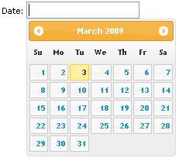
5. JavaScript 框架
http://jquery.com/
如果今天你还不知道jQuery的话，那么作为一个程序员你可能真的是从火星来的了。这恐怕是Ajax中应用最广的框架。包括了许多很不错的UI组件，做出网页的效果也是令人称道的。不过，他最牛的是它的文件大小，只有区区18K，实在是居家旅行，网站开发之首选。

Slide 11

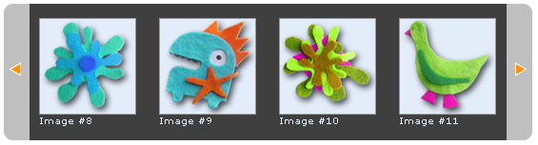
5. JavaScript 框架
http://prototypejs.org/
一个面向对象的javascript类库，包函了很多很多很实用的功能，很多其它的框架都使用了他作为基础类库。大小128K，有点大，还好。

Slide 12
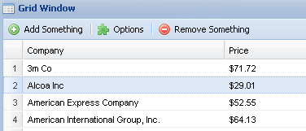
5. JavaScript 框架
http://extjs.com/products/extjs/
这是一个超级强大的Javascripts类库，简直是包罗万像，就像机器猫的口袋，想要什么就有什么。UI组件多的是令人发指，功能也是强大到不行。当然，其类库的尺寸也是强大到不行，一共6.6M，还是被压缩过的。看看下面的UI示例吧，这只不过是冰山一角。

Slide 13
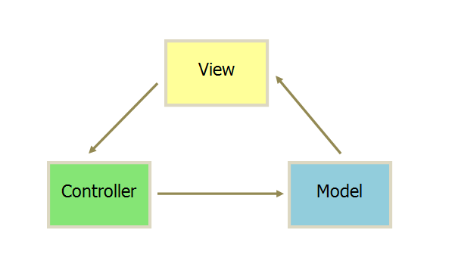
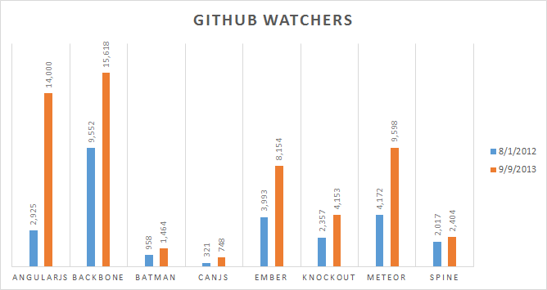
6. JavaScript MVC 框架
视图（View）：用户界面。
控制器（Controller）：业务逻辑
模型（Model）：数据保存
最主流：Backbone.js/AngularJS
正在高速成长的：AngularJS/Meteor/Ember/Knockout
Notes:
http://www.ruanyifeng.com/blog/2015/02/mvcmvp_mvvm.html
jQuery 专注于DOM操作的Lib一样
backbone/angular/ember/knockout .... 这些框架或者类库更加注重于复杂的webapp构建，特别是各种单页应用。

Slide 14
7.常见的疑问
Q1:JavaScript与Java相同吗？
javascript与java没有任何关系，他们本身就是两种语言，取成差不多的名字，主要是由于商业上的原因。
javascript是一种客户端脚本语言/ java是服务器端语言。(是SUN公司的产品.)
Q2:JavaScript很难学吗？
不难，JavaScript入门很简单，你只要学过小学数学就可学好JavaScript，但是你要先学好HTML语言。
Q3:JavaScript能做什么？
JavaScript可以检测表单的正确性，实现Ajax，读、写、改变HTML页面的架构DOM，对事件做出响应，检测浏览者所使用的设备，产生很酷很炫的网页效果DHTML等。

Slide 15
JavaScript入门实例
15

Slide 16
1. 入门实例
打开记事本:点击"开始"－－选择"程序"－－选择"附件"－－选择"记事本"(或者打开你的Notepad++编辑器)
输入下面代码(直接拷贝过去就可以)，保存为welcome.html
双击文件看效果
<html>
<head>
<title>Welcome JavaScript</title>
</head>
<body>
<script type="text/javascript">
alert("hello world");
</script>
</body>
</html>

Slide 17
2. 说明
JavaScript代码由 <script type="text/javascript">... </script >说明。在标识<script type="text/javascript">... </script >之间就可加入JavaScript脚本。
alert()是JavaScript的窗口对象方法，其功能是弹出一个具有OK对话框并显示（）中的字符串。

Slide 18
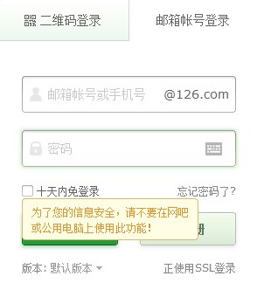
3. 简单的例子
分析效果实现原理
样式：Div的display
事件：onmouseover、onmouseout
元素属性操作：obj.style.[……]
动手编写此效果
示例代码：demo/js/day1/1.tips.html

Slide 19
4. 实例实践操作（作业）
任务：
更换皮肤（www.baidu.com）
模仿视频网站开灯/关灯效果

Slide 20
前端开发工程师 – JavaScript Day2
1
使用JavaScript
2
语法、关键保留字及变量
表达式和运算符
数据类型
4
3

Slide 21
使用JavaScript
21

Slide 22
1. JavaScript使用
HTML 中的脚本必须位于 <script> 与 </script> 标签之间。
脚本可位于 HTML 的 <body> 或 <head> 部分中，或者同时存在于两个部分中。
外部的 JavaScript
<script src="outer.js"></script>

Slide 23
2. JavaScript使用
老的代码可能会在<script> 标签中使用 type=“text/javascript”，现在已经不必这样做了。JavaScript 是所有现代浏览器以及 HTML5 中的默认脚本语言。
还可能出现
<noscript>您没有启用 JavaScript</noscript>
示例代码：demo/js/day2/1.js_position.html

Slide 24
3. JavaScript输出
操作 HTML 元素
使用 document.getElementById(id) 方法访问某个 HTML 元素。使用 “id” 属性来标识 HTML 元素，并 innerHTML 来获取或插入元素内容。
写到 HTML 文档
document.write();
写到控制台
如果您的浏览器支持调试，你可以使用 console.log() 方法在浏览器中显示 JavaScript 值。
示例代码：demo/js/day2/2.output1.html
demo/js/day2/2.output2.html

Slide 25
语法、关键保留字及变量
25

Slide 26
1. JavaScript语法构成
区分大小写
ECMAScript 中的一切，包括变量、函数名和操作符都是区分大小写
标识符：指变量、函数、属性的名字，或者函数的参数
1.第一字符必须是一个字母、下划线(_)或一个美元符号($)。
2.其他字符可以是字母、下划线、美元符号或数字。
3.不能把关键字、保留字、true、false 和 null 作为标识符。
注释（注意和html的区别）
/* // 单行注释
* 这是一个多行
* 注释
*/
示例代码：demo/js/day2/3.tips.html

Slide 27
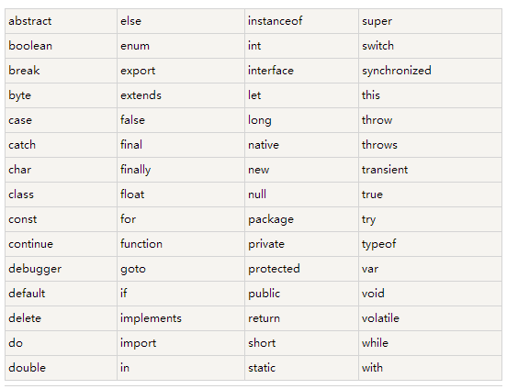
2.关键字和保留字

Slide 28
3. 变量
变量的主要作用是存取数据、提供存放信息的容器。
变量的命名
必须是一个有效的变量，即变量以字母开头，中间可以出现数字如test1
不能使用JavaScript中的关键字作为变量。 如var、int、double、true不能作为变量的名称
可读性——能看懂
匈牙利命名法
1.类型前缀 2.首字母大写

Slide 29
3. 变量
类型 | 前缀 | 类型 | 实例
数组 | a | Array | aItems
布尔值 | b | Boolean | bIsComplete
浮点数 | f | Float | fPrice
函数 | fn | Function | fnHandler
整数 | i | Integer | iItemCount
对象 | o | Object | oDiv1
正则表达式 | re | RegExp | reEmailCheck
字符串 | s | String | sUserName
变体变量 | v | Variant | vAnything

Slide 30
3. 变量
变量的类型、变量的声明
用命令var作声明:var mytest; 该例子定义了一个mytest变量。但没有赋予它的值。
var mytest=”This is a book” 该例子定义了一个mytest变量,同时赋予了它的值。
在JavaScript中变量可以不作声明，而在使用时再根据数据的类型来确其变量的类型。如：x=100，y="125"， xy=true
变量的作用域
有全局变量和局部变量。全局变量是定义在所有函数体之外，其作用范围是整个函数；而局部变量是定义在函数体之内，只对其该函数是可见的，而对其它函数则是不可见的
示例代码：demo/js/day2/4.变量.html

Slide 31
4. 常量
整型常量
十六进制、八进制和十进制表示
实型常量
由整数部分加小数部分表示，如12.32、193.98
布尔值 :true或false
字符型常量
使用单引号（‘）或双引号（“）括起来的一个或几个字符。如"3245"、"ewrt234234"等。
特殊字符
以有些以反斜杠（／）开头的不可显示的特殊字符。通常称为控制字符。如，\n :表示换行符。

Slide 32
JavaScript基本数据类型
32

Slide 33
1. 数据类型
Number - 数值（整数和实数），例如 var x=100;
String - 字符串型（用“”号或‘’括起来的字符或数值），例如 var x=“100”;
Boolean - 布尔型（使true或false表示），例如 var x =false;
Object – 对象，例如 var person={firstname:"John", lastname:"Doe", id:5566};
Undefined – 未定义，例如 var x ；
Null - 空值 ，例如 var value=null;
Array - 数组，例如 var students=new Array(“lisa",“cathy",“william");
一个变量应该只存放一种类型的数据

Slide 34
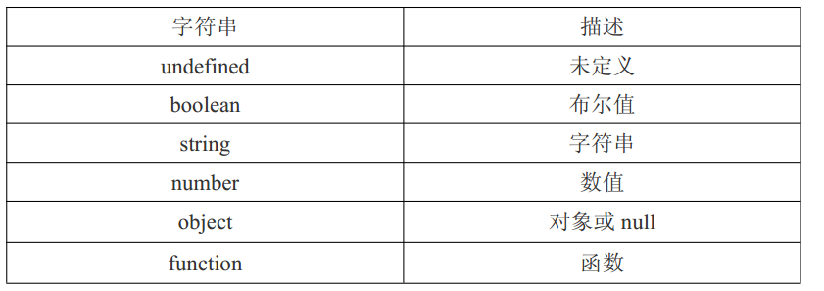
2. typeof 操作符
typeof 操作符是用来检测变量的数据类型。 对于值或变量使用 typeof 操作符会返回如下字符串。
用法：alert(typeof ‘helloworld’);
示例代码：demo/js/day2/5.数据类型-typeof.html

Slide 35
3. Undefined vs Null
Null
表示 “什么都没有“, null是一个只有一个值的特殊类型。typeof返回是一个object
Undefined
表示一个没有设置值的变量。typeof 一个没有值的变量会返回 undefined。
有个要说明：
undefined 是派生自 null 的，因此 ECMA-262 规定对它们的相等性测试返回 true。alert(undefined == null);所以建议还是养成编码的规范，不要忘记初始化变量。

Slide 36
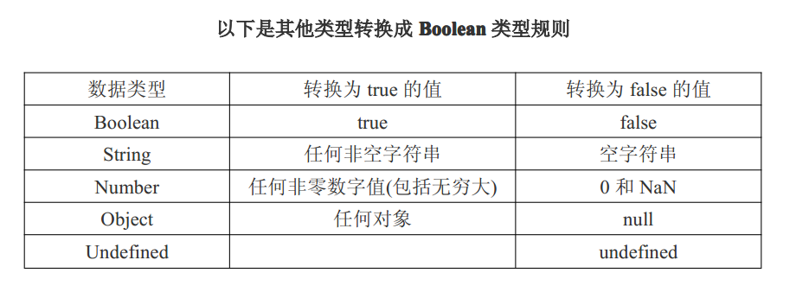
4. Boolean 类型
Boolean 类型有两个值： true 和 false
ECMAScript 中所有类型的值都有与这两个 Boolean 值等价的值
示例代码：demo/js/day2/6.数据类型-boolean.html

Slide 37
5. Number 类型
数据类型转换
显式类型转换(强制类型转换)
parseInt(), parseFloat()
NaN(Not a Number):非数字
isNaN()
隐式类型转换
==、===
减法
示例代码：demo/js/day2/7.数据类型-number.html
示例代码：demo/js/day2/7.数据类型-number_隐式类型.html

Slide 38
6. String 类型
String 类型用于表示由于零或多个 16 位 Unicode 字符组成的字符序列，即字符串。字符串可以由双引号(")或单引号(')表示。
var box = 'Lee';
var box = "Lee";
ECMAScript 中，单引号和双引号没有任何区别。但要记住的是，必须成对出现，不能穿插使用，否则会出错。
字符串一旦创建，它们的值就不能改变。 要改变某个变量保存的字符串， 首先要销毁原来的字符串， 然后再用另一个包含新值的字符串填充该变量。
示例代码：demo/js/day2/8.数据类型-string.html

Slide 39
6. String 类型
String 类型转换
toString()方法可以把值转换成字符串。toString()方法一般是不需要传参的，但在数值转成字符串的时候，可以传递进制参数。
var box = 10;
alert(box.toString()); //10，默认输出
alert(box.toString(2)); //1010，二进制输出
alert(box.toString(8)); //12，八进制输出
alert(box.toString(10)); //10，十进制输出
alert(box.toString(16)); //a，十六进制输出
如果在转型之前不知道变量是否是 null 或者 undefined 的情况下，我们还可以使用转型函数 String()，这个函数能够将任何类型的值转换为字符串。
var sBox = undefined;
alert(String(sBox));

Slide 40
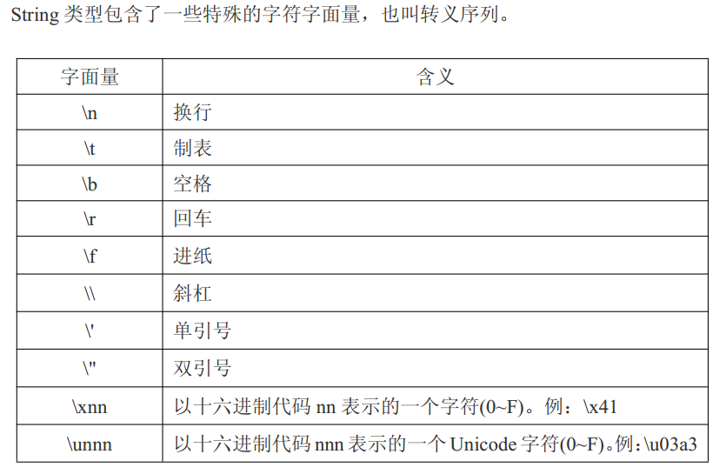
6. String 类型

Slide 41
7. Object 类型
对象其实就是一组数据和功能的集合。 对象可以通过执行 new 操作符后跟要创建的对象类型的名称来创建。
var box = new Object();
Object()里可以任意传参，可以传数值、字符串、布尔值等。而且，还可以进行相应的计算。
var box = new Object(2); //Object 类型，值是 2
var age = box + 2; //可以和普通变量运算
alert(age); //输出结果，转型成 Number 类型了
既然可以使用 new Object()来表示一个对象， 那么我们也可以使用这种 new 操作符来创建其他类型的对象。
var box = new Number(5); //new String('Lee')、new Boolean(true)
alert(typeof box); //Object 类型

Slide 42
表达式和运算符
42

Slide 43
1. 表达式和运算符-表达式
在定义完变量后，就可以对它们进行赋值、改变、计算等一系列操作，这一过程通常又叫称一个叫表达式来完成，可以说它是变量、常量、布尔及运算符的集合。
var foo = function() { alert("hello, world."); };
分为算术表述式、字串表达式、赋值表达式以及布尔表达式等。

Slide 44
2. 表达式和运算符-运算符
算术运算符
双目运算符： +（加） 、-（减）、 *（乘）、 /（除）、 %（取模）
赋值：=、+=、-=、*=、/=、%=
示例代码：demo/js/day2/10.秒转时间.html

Slide 45
2. 表达式和运算符-运算符
比较运算符
比较运算符它的基本操作过程是，首先对它的操作数进行比较，尔后再返回一个true或false值
８个比较运算符: <(小于)、>(大于)、<=(小于等于)、>=(大于等于)、==(等于)、!=(不等于)。

Slide 46
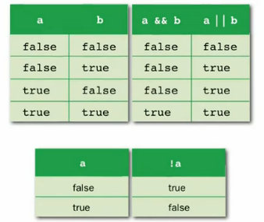
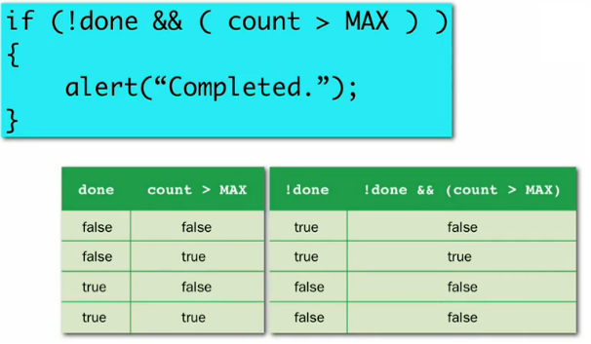
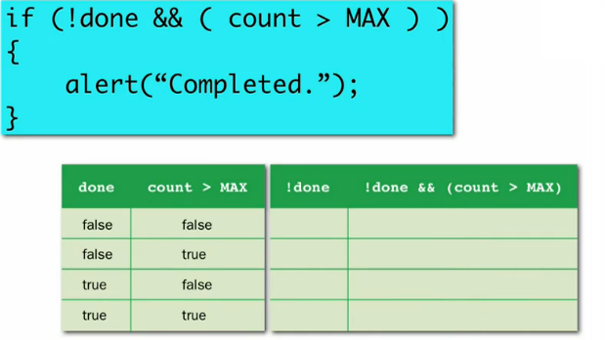
2. 表达式和运算符-运算符
布尔逻辑运算符
&&（与） 、||（或） 、!(否,not)、 ?:（三目操作符）、==(等于)、！=(不等于)。
示例代码：demo/js/day2/11.运算符-两位数

Slide 47
2. 表达式和运算符-运算符
其中三目操作符主要格式如下：
操作数？结果１：结果２
若操作数的结果为真，则表述式的结果为结果１，否则为结果２。
Eg: var larger = (num1>num2)? num1:num2;

Slide 48
前端开发工程师 – JavaScript Day3
1
流程控制语句
2
数组
函数
3

Slide 49
流程控制语句
49

Slide 50
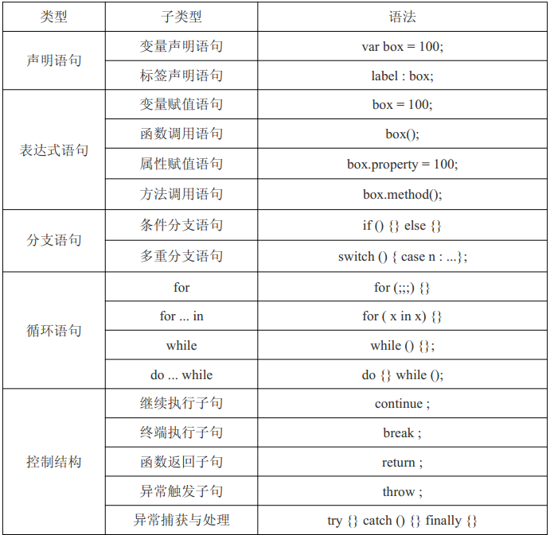
1.语句的种类

Slide 51
2. if…条件语句
基本格式: if（表述式） 语句段１； ...... else 语句段２； .....
功能：若表达式为true，则执行语句段１；否则执行语句段２
建议：在if和else后面永远加上{}
示例代码：demo/js/day3/1.if-else.html

Slide 52
2. if … else if … else…语句
基本格式:
if（布尔值）{
语句１；
}else if（布尔值） {
语句２； } else if（布尔值） {
语句３； } …… else {
语句４； }
在这种情况下，每一级的布尔表述式都会被计算，若为真，则执行其相应的语句，否则执行else后的语句。

Slide 53
3. switch语句
基本格式:
switch(变量){
case 1:
执行代码块 1
break;
case 2:
执行代码块 2
break;
default:
n 与 case 1 和 case 2 不同时执行的代码
}
示例代码：demo/js/day3/2.switch.html
变量的值会与结构中的每个 case 的值做比较。如果存在匹配，则与该 case 关联的代码块会被执行。请使用 break 来阻止代码自动地向下一个 case 运行。

Slide 54
4. do…while语句
基本格式:
do{
}while(条件);
do...while 语句是一种先运行，后判断的循环语句。也就是说，不管条件是否满足，至少先运行一次循环体。
var box = 1; //如果是 1，执行五次，如果是 10，执行 1 次
do {
alert(box);
box++;
} while (box <= 5); //先运行一次，再判断

Slide 55
5. while语句
基本格式:
while（条件） 语句集；
while 语句是一种先判断，后运行的循环语句。也就是说，必须满足条件了之后，方可运行循环体。
var box = 1; //如果是 1，执行五次，如果是 10，不执行
while (box <= 5) { //先判断，再执行
alert(box);
box++;
}

Slide 56
6. for 循环语句
基本格式: for（初始化；条件；增量） 语句集；
功能：实现条件循环，当条件成立时，执行语句集，否则跳出循环体。 初始化：参数告诉循环的开始位置，必须赋予变量的初值； 条件：是用于判别循环停止时的条件。若条件满足，则执行循环体，否则 跳出。 增量：主要定义循环控制变量在每次循环时按什么方式变化。
三个主要语句之间，必须使用逗号分隔。

Slide 57
6. for 循环语句
for (var box = 1; box <= 5 ; box++) { //第一步，声明变量 var box = 1;
alert(box); //第二步，判断 box <=5
} //第三步，alert(box)
//第四步，box++
//第五步，从第二步再来，直到判断为 false
for与while语句
使用for语句在处理有关数字时更易看懂，也较紧凑；
而while循环对复杂的语句效果更特别

Slide 58
7. for...in 语句
for...in 语句是一种精准的迭代语句，可以用来枚举对象的属性
var box = { //创建一个对象
'name' : ‘mary', //键值对，左边是属性名，右边是值
'age' : 28,
'height' : 173
};
for (var p in box) { //列举出对象的所有属性
alert(p);
}

Slide 59
8. 如何选择循环
如果有固定次数，用for
如果必须执行一次，用do…while
其他情况用while

Slide 60
9. break和continue语句
使用break语句使得循环从for或while中跳出：中断
continue使得跳过循环内剩余的语句而进入下一次循环 : 继续
示例代码：
demo/js/day3/3.break_continue.html
demo/js/day3/4.斑马线.html

Slide 61
10. with 语句
with 语句的作用是将代码的作用域设置到一个特定的对象中
var box = { //创建一个对象
'name' : ‘John', //键值对
'age' : 28,
'height' : 173};
var n = box.name; //从对象里取值赋给变量
var a = box.age;
var h = box.height;
改写成：
with (box) { //省略了 box 对象名
var n = name;
var a = age;
var h = height;
}

Slide 62
数组
62

Slide 63
1.创建数组
使用 new 关键字创建数组
var box = new Array(); //创建了一个数组
var box = new Array(10); //创建一个包含 10 个元素的数组
var box = new Array('John',28,'教师','盐城'); //创建一个数组并分配好了元素
以上三种方法，可以省略 new 关键字
var box = Array(); //省略了 new 关键字

Slide 64
1.创建数组
使用字面量方式创建数组
var box = []; //创建一个空的数组
var box = ['John',28,'教师','盐城']; //创建包含元素的数组
var box = [1,2,]; //禁止这么做，IE 会识别 3 个元素
var box = [,,,,,]; //同样，IE 的会有识别问题

Slide 65
2.数组的属性
length
既可以获取，又可以设置
例子：快速清空数组
数组使用原则：数组中应该只存一种类型的变量
示例代码：
demo/js/day3/5.1数组length.html

Slide 66
3.数组的添加、删除
添加
push(元素)，从尾部添加
unshift(元素)，从头部添加
删除
pop()，从尾部弹出
shift()，从头部弹出
示例代码：
demo/js/day3/5.2数组添加.html
demo/js/day3/5.3数组删除.html

Slide 67
4.数组的排序、转换
排序
sort([比较函数])，排序一个数组
排序一个字符串数组
排序一个数字数组
转换类
concat(数组2) : 连接两个数组
join(分隔符):
用分隔符，组合数组元素，生成字符串
字符串split
示例代码：
demo/js/day3/5.4数组排序 demo/js/day3/5.5数组连接.html
demo/js/day3/5.6数组join.html

Slide 68
5. 数组的插入、删除
splice
splice(开始, 长度,元素…)
先删除，后插入
删除
splice(开始,长度)
插入
splice(开始, 0, 元素…)
替换
示例代码： demo/js/day3/5.7数组splice.html

Slide 69
6. 内部数组
在Java中为了方便内部对象的操作,可以使用窗体(Forms)、框架(Frames)、元素(element)、链接(links)和锚(Anchors)数组实现对象的访问。
anchors[]:使用<a name=“anchorName“>标识来建立锚的链接。
links[]: 使用<a href=”URL”>来定义一个越文本链接项。
Forms[]: 在程序中使用多窗体时,建立该数组。
Elements[]:在一个窗口中使用从个元素时,建立该数组。
Frames[]:建立框架时,使用该数组
anchors[]用于窗体的访问(它是通过<form name=“form1” >所指定的),link[]用于被链接到的锚点的访问(它是通过<a href=URL>所指定的)。Forms[]反映窗体的属性,而anchors[]反映Web页面中的链接属性。

Slide 70
函数
70

Slide 71
1. 函数
通常在进行一个复杂的程序设计时，总是根据所要完成的功能，将程序划分为一些相对独立的部分，每部分编写一个函数。从而使各部分充分独立，任务单一，程序清晰，易懂、易读、易维护。
函数就是一段代码，起一个名字，放起来以后用
JavaScript有很多自带的函数

Slide 72
2. 函数-定义
function 函数名 （参数,变元）{ 函数体;. return 表达式; }
当调用函数时,所用变量或字面量均可作为变元传递。
函数由关键字function定义。
函数名：定义自己函数的名字。
参数表，是传递给函数使用或操作的值，其值可以是常量 ，变量或其它表达式。
通过指定函数名（实参）来调用一个函数。必须使用return将值返回。函数名对大小写是敏感的。
参数其实就是占位符
什么时候用传参——函数里定不下来的东西

Slide 73
3. 可变参arguments
函数名后有参数表，这些参数变量可能是一个或几个。那么怎样才能确定参数变量的个数呢？在JavaScript中可通过arguments.length来检查参数的个数。
function function_Name(exp1,exp2,exp3,exp4){
number =function_Name.arguments.length; if (Number>1） document.wrile(exp2); if (Number>2) document.write(exp3); if(Number>3) document.write(exp4); ...
}
示例代码： demo/js/day3/5.8数组arguments.html

Slide 74
4. 函数变量
var f = new Function(‘x’, ‘y’, ‘return x*y’)
等价于
function f(x,y){return x*y;}

Slide 75

5. 实例实践操作（作业）
使用所学到的内容,例如循环，getElementsByTagName() 实现类似列表复选框全选-不选-反选的功能
任务说明：exercise/js/day3

Slide 76
对象
前端开发工程师 – JavaScript Day4
76

Slide 77
基于对象的JavaScript语言
JavaScript语言是基于对象的（Object-Based），而不是面向对象的（object-oriented）。之所以说它是一门基于对象的语言，主要是因为它没有提供象抽象、继承、重载等有关面向对象语言的许多功能。而是把其它语言所创建的复杂对象统一起来，从而形成一个非常强大的对象系统。
虽然JavaScript语言是一门基于对象的，但它还是具有一些面向对象的基本特征。它可以根据需要创建自己的对象，从而进一步扩大JavaScript的应用范围，增强编写功能强大的Web文档。

Slide 78
1.对象
对象的基本结构
引用对象的途径
有关对象操作语句
对象属性的引用
对象的方法的引用

Slide 79
1.1 对象的基本结构
对象是由属性(properties)和方法(methods)两个基本的元素的构成的。
属性是对象在实施其所需要行为的过程中，实现信息的装载单位，从而与变量相关联
方法是指对象能够按照设计者的意图而被执行，从而与特定的函数相联

Slide 80
1.2 引用对象的途径
引用JavaScript内部对象（JavaScript 提供多个内建对象，比如 String、Date、Array 等等。）
由浏览器环境中提供
创建新对象
这就是说一个对象在被引用之前，这个对象必须存在，否则引用将毫无意义，而出现错误信息。从上面中我们可以看出JavaScript引用对象可通过三种方式获取。要么创建新的对象，要么利用现存的对象。

Slide 81
1.3 对象操作语句
for...in语句
with语句
this关键字
New运算符

Slide 82
1.3 对象操作语句-for...in语句
格式如下： for（对象属性名 in 已知对象名）
说明： 1.该语句的功能是用于对已知对象的所有属性进行操作的控制循环。它是将一个已知对象的所有属性反复置给一个变量；而不是使用计数器来实现的。
2.该语句的优点就是无需知道对象中属性的个数即可进行操作。

Slide 83
1.3 对象操作语句-for...in语句
function showData(object){ for (var X=0; X<30;X++) document.write(object[i])；
}
该函数是通过数组下标顺序值，来访问每个对象的属性，使用这种方式首先必须知道数组的下标值，否则若超出范围，则就会发生错误。

Slide 84
1.3 对象操作语句-for...in语句
而使for...in语句，则根本不需要知道对象属性的个数，见下： function showData(object){ for(var prop in object){ document.write(object[prop])；
}
} 使用该函数时，在循环体中，for自动将属性取出来，直到最后为此。
示例代码：demo/js/day4/1.for-in.html

Slide 85
1.3 对象操作语句-with语句
在该语句体内，任何对变量的引用被认为是这个对象的属性，以节省一些代码。
格式如下： with object{ ...}
所有在with语句后的花括号中的语句，都是在后面object对象的作用域的。

Slide 86
1.3 对象操作语句-with语句
在此示例中，Math 对象重复使用：
x = Math.cos(3 * Math.PI) + Math.sin(Math.LN10)
y = Math.tan(14 * Math.E)
如果重写该示例以使用 with 语句，你的代码将变得更加简洁：
with (Math){
x = cos(3 * PI) + sin (LN10)
y = tan(14 * E)
}
* 在严格模式中不允许使用 with。 使用 with 会导致代码更难读取和调试，因此通常应当避免。

Slide 87
1.3 对象操作语句-this关键字
this是对当前的引用
在JavaScript由于对象的引用是多层次，多方位的，往往一个对象的引用又需要对另一个对象的引用，而另一个对象有可能又要引用另一个对象，这样有可能造成混乱，最后自己已不知道现在引用的那一个对象，为此JavaScript提供了一个用于将对象指定当前对象的语句this。

Slide 88
1.3 对象操作语句-new运算符
使用New运算符可以创建一个新的对象。使用如下格式： object1=new Object(Parameters table);
object1创建的新对象,Object是已经存在的对象, parameters table参数表，new是JavaScript中的命令语句。
如创建一个日期新对象 newData=new Date() 之后就可使newData作为一个新的日期对象了

Slide 89
1.4 对象属性的引用
使用点（.）运算符
其中university是一个已经存在的对象，name、city、date是它的三个属性，并通过操作对其赋值。
university.name=“云南省”
university.city=“昆明市”
university.date="1999"

Slide 90
1.4 对象属性的引用
通过对象的下标实现引用
通过数组形式的访问属性，可以使用循环操作获取其值。
university[0]=“广西”
university[1]=“昆明市”
university[2]="1999"
function showUniversity (object){
for(varj=0;j<3;j++)
document.write(object[j]);
}
Notes:
若采用For...in则可以不知其属性的个数后就可以实现：Function showmy(object) for(var prop in this) document.write(this[prop]);

Slide 91
1.4 对象属性的引用
通过字符串的形式实现
university[“name"]=“云南”
university[“city"]=“昆明市”
university[“date"]="1999"
Notes:
若采用For...in则可以不知其属性的个数后就可以实现：Function showmy(object) for(var prop in this) document.write(this[prop]);

Slide 92
1.4 对象的方法的引用
ObjectName.methods()
如引用math内部对象中cos()的方法
with(math){
document.write(cos(35)); document.write(cos(80));
}
若不使用with则引用时相对要复杂些： document.write(Math.cos(35)) document.write(math.sin(80))
Notes:
若采用For...in则可以不知其属性的个数后就可以实现：Function showmy(object) for(var prop in this) document.write(this[prop]);

Slide 93
常用的对象
93

Slide 94
2.常用对象的属性和方法
JavaScript提供了一些非常有用的常用内部对象和方法。用户不需要实现这些功能。
提供了string（字符串）、math（数值计算）和Date（日期）三种对象和其它一些相关的方法
对于对象属性与方法的引用，有两种情况：
其一是说该对象是静态对象，即在引用该对象的属性或方法时不需要为它创建实例
另一种对象则在引用它的对象或方法是必须为它创建一个实例，即该对象是动态对象
Notes:
对JavaScript内部对象的引用，以是紧紧围绕着它的属性与方法进行的。因而明确对象的静动性对于掌握和理解JavaScript内部对象是具有非常重要的意义。

Slide 95
2.1 串对象
string对象：内部静态性。
访问properties和methods时，可使用（.）运算符实现。
基本使用格式：objectName.prop/methods

Slide 96
2.1 串对象-属性
string对象只有一个属性，即length。
它表明了字符串中的字符个数，包括所有符号。
例：mytest="This is a JavaScript" mystringlength=mytest.length 最后mystringlength返回mytest字串的长度为20。

Slide 97
2.1 串对象-方法
string对象的方法共有19个。
主要用于有关字符串在Web页面中的显示、字体大小、字体颜色、字符的搜索以及字符的大小写转换。

Slide 98
2.1 串对象-方法
主要方法如下
锚点anchor()：该方法创建如用Html文档中一样的anchor标记。使用anchor如用Html中(A Name="")一样。通过下列格式访问:string.anchor(anchorName)。
字符显示的控制方法 big字体显示, Italics()斜体字显示，bold()粗体字显示，blink()字符闪烁显示，small（）字符用小体字显示，fixed()固定高亮字显示、fontsize(size)控制字体大小等。
字体颜色方法：fontcolor(color)
字符串大小写转换： toLowerCase()－小写转换，toUpperCase()大写转换。
字符搜索：indexOf[charactor,fromIndex] 从指定formIndtx位置开始搜索charactor第一次出现的位置。
返回字串的一部分字串：substring(start,end), 从start开始到end的字符全部返回。

Slide 99
2.2 算术函数的math对象
提供除加、减、乘、除以外的一引些自述运算。如对数，平方根等 。
静动性：静态对象
主要属性： math中提供了６个属性，它们是数学中经常用到的常数Ｅ、以１０为底的自然对数ＬＮ１０、以２为底的自然对数LN2、3.14159的PI、1/2的平方根SQRT1-2,2的平方根为SQRT2。

Slide 100
2.2 算术函数的math对象
主要方法:
绝对值：abs() 正弦余弦值：sin(),cos() 反正弦反余弦 :asin(), acos() 正切反正切：tan(),atan() 四舍五入：round() 平方根：sqrt() 基于几方次的值：Pow(base,exponent)
...

Slide 101
2.3 日期及时间对象
提供一个有关日期和时间的对象。
静动性：动态性，即必须使用New运算符创建一个实例。
例:MyDate=New Date()
Date对象没有提供直接访问的属性。只具有获取和设置日期和时间的方法。

Slide 102
2.3 日期及时间对象
获取日期的时间方法
getYear(): 返回年数 getMonth():返回当月号数 getDate(): 返回当日号数 getDay():返回星期几 getHours():返回小时数 getMintes():返回分钟数 getSeconds():返回秒数 getTime() : 返回毫秒数
示例代码：demo/js/day4/2.date.html

Slide 103
2.3 日期及时间对象
设置日期和时间
setYear():设置年 setDate():设置当月号数 setMonth():设置当月份数 setHours():设置小时数 setMintes():设置分钟数 setSeconds():设置秒数 setTime ():设置毫秒数

Slide 104
2.4 系统函数
JavaScript中的系统函数又称内部方法。它提供了与任何对象无关的系统函数，使用这些函数不需创建任何实例,可直接用。
1．返回字符串表达式中的值： 方法名：eval（字串表达式），例： test=eval(“8+9+5/2”); 2. 返回字符串ASCI码： 方法名：unEscape (string)

Slide 105
2.4 系统函数
3．返回字符的编码： 方法名：escape(character) 4．返回实数： parseFloat(floustring); 5．返回不同进制的数： parseInt(numbestring ,rad.X) 其中radix是数的进制，numbs字符串数

Slide 106
创建对象
106

Slide 107
3 创建新对象
使用JavaScript可以创建自己的对象。虽然JavaScript内部和浏览器本身的功能已十分强大，但JavaScript还是提供了创建一个新对象的方法。使其不必像超文本标识语言那样，求于或其它多媒体工具，就能完成许多复杂的工作。
在JavaScript中创建一个新的对象是十分简单的。首先它必须定义一个对象，而后再为该对象创建一个实例。这个实例就是一个新对象，它具有对象定义中的基本特征。

Slide 108
3.1 对象的定义
其基本格式如下： function Object（属性表） This.prop1=prop1 This.prop2=prop2 ... This.meth=FunctionName1; This.meth=FunctionName2; ...
function Animal(name){ this.name = name; this.introduceSelf = function(){ window.alert("I am a " + this.name+"!"); }; }

Slide 109
3.1 对象的定义
在一个对象的定义中，可以为该对象指明其属性和方法。通过属性和方法构成了一个对象的实例。
如以下是一个关于University对象的定义： function university(name,city,creatDate,URL){ This.name=name This.city=city This.creatDate=New Date(creatDate) This.URL=URL
}
其基本含义如下： Name－指定一个“单位”名称。 City－“单位”所在城市。 CreatDate－记载university对象的更新日期。 URL－该对象指向一个网址。

Slide 110
3.2 创建对象实例
一旦对象定义完成后，就可以为该对象创建一个实例了： NewObject=new object();
其中New object是新的对象，Object已经定义好的对象。
例： U1=new university(“云南省”，“昆明市”，"January 05,199712:00:00","http://www.YN.KM") U2=new university(“云南电子科技大学”，“昆明”,"January 07,1997 12:00:00","htlp://www.YNKJ.CN")

Slide 111
3.3 对象方法的使用
在对象的定义中，我们看到this.meth=FunctionName语句，那就是为定义对象的方法。
实质对象的方法就是一个函数FunctionName，通过它实现自己的意图；

Slide 112
3.3 对象方法的使用
例在university对象中增加一个方法，该方法是显示它自己本身，并返回相应的字串。 function university(name,city,createDate,URL) this.name=Name; this.city=city; this.createDate=New Date(creatDate)； this.URL=URL； this.showuniversity=showuniversity;
其中This.showuniversity就是定义了一个方法－－－showuniversity()。 而showuniversity()方法是实现university对象本身的显示。 function showuniversity() for (var prop in this) alert(prop+="+this[prop]+""); 其中alert是JavaScript中的内部函数，显示其字符串。

Slide 113
前端开发工程师 – JavaScript Day5
1
对象系统
2
窗口及输入输出
表单对象
3
4
Frames

Slide 114
对象系统
114

Slide 115
1.JavaScript对象系统
使用浏览器的内部对象系统, 可实现与HTML文档进行交互。它的作用是将相关元素组织包装起来，提供给程序设计人员使用，从而减轻编程人的劳动，提高设计Web页面的能力。
编程人员利用这些对象，可以对WWW浏览器环境中的事件进行控制并作出处理。在JavaScript中提供了非常丰富的内部方法和属性,从而减轻了编程人员的工作,提高编程效率

Slide 116
1.JavaScript对象系统
浏览器对象(Navigator)
窗口对象(Window)
文档对象(Document)
位置对象(Location)
历史对象(History)
在这些对象系统中,文档对象非常重要,它位于最低层,但对于我们实现Web页面信息交互起作关键作用。因而它是对象系统的核心部分。

Slide 117
1.1 Document对象
Links | Anchor | Form | Method | Prop
链接对象 | 锚对象 | 表单对象 | 方法 | 对象
在Navigator浏览器中，document文档对象是核心是，同时也是最重要的。
从上图看出，document对象的主要作用就是把这些基本的元素（如links,anchor等）包装起来，提供给编程人员使用。从另一个角度看，document对象中又是由属性和方法组成。

Slide 118
1.2 Document中三个主要的对象
anchor锚对象：
指的是<A Name=...> </A>标识在HTML源码中存在时产生的对象。它包含着文档中所有的anchors信息。
链接links对象
link对象指的是用<A Href=...> </A>标记的连接一个超文本或超媒体的元素作为一个特定的URL。
窗体（Form）对象
窗体对象是文档对象的一个元素，它含有多种格式的对象储存信息，使用它可以在JavaScript脚本中编写程序进行文字输入，并可以用来动态改变文档的行为。通过document.Forms[]数组来使得在同一个页面上可以有多个相同的窗体,使用forms[]数组要比使用窗体名字要方便得多。
示例代码：demo/js/day5/1.2_Document中三个主要的对象.html

Slide 119
1.3 Document对象中的attribute属性
document对象中的attribute属性，主要用于在引用Href标识时，控制着有关颜色的格式和有关文档标题、文档原文件的URL以及文档最后更新的日期。这部分元素的主要含义如下：
（１）链接颜色：alinkcolor 这个元素主要用于，当选取一个链接时，链接对象本身的颜色就按alinkcolo r指定改变。 （２）链接颜色：linkcolor 当用户使用<A Href=...> Text string </A>链接后，Textstring的颜色就会按Linkcolor所指定的颜色更新。

Slide 120
1.3 Document对象中的attribute属性
（３）浏览过后的颜色：VlinkColor 该属性表示的是已被浏览存储为已浏览过的链接颜色。 （４）背景颜色：bgcolor 该元素包含文档背景的颜色。 （５）前景颜色：Fgcolor 该元素包含HTML文档中文本的前景颜色。

Slide 121
1.4 文档对象的基本元素
（１）表单Form属性： 表单属性是与HTML文档中<Form>...</Form>相对应的一组对象在HTML文档所创建的表单数，由length指定。通过document.forms.length反映该文档中所创建的表单数目 （２）锚属性：anchors 该属性中，包含了HTML文档的所有<A> </A>标记为Name=...的语句标识。所有“锚”的数目保存在document.anchors.length中。 （３）链接属性：links 链接属性是指在文档中<A>...</A>的由Href=...指定的数目，其链接数目保存在document.links.length中。
示例代码：demo/js/day5/1.4_文档对象的基本元素.html

Slide 122
JavaScript窗口及输入输出
122

Slide 123
2. JavaScript窗口及输入输出
JavaScript是基于对象的脚本编程语言，那么它的输入输出就是通过对象来完成的。其中有关输入可通过窗口（Window）对象来完成，而输出可通过文档（document）对象的方法来实现。

Slide 124
2.1 窗口对象
包括许多有用的属性、方法和事件驱动程序，编程人员可以利用这些对象控制浏览器窗口显示的各个方面，如对话框、框架等。
在使用应注意以下几点：
该对象对应于HTML文档中的<Body>和<FrameSet>两种标识；
onload和onunload都是窗口对象属性；
在JavaScript脚本中可直接引用窗口对象。如： window.alert("窗口对象输入方法") 可直接使用以下格式： alert("窗口对象输入方法")

Slide 125
2.2 窗口对象的事件驱动
窗口对象主要有装入Web文档事件onload和卸载时onunload事件。用于文档载入和停止载入时开始和停止更新文档。

Slide 126
2.3 窗口对象的方法-创建新窗口
创建一个新的窗口使用window.open（参数表）方法。
基本格式：
Window.open("URL","窗口名字","窗口属性")
其中参数表提供有窗口的主要特性和文档及窗口的命名。

Slide 127
2.3 窗口对象的方法
具有OK按钮的对话框 alert()方法能创建一个具有OK按钮的对话框。
具有OK和Cancel按钮的对话框 confirm()方法为编程人员提供一个具有两个按钮的对话框。
具有输入信息的对话框 prompt()方法允许用户在对话框中输入信息，并可使用默认值，其基本格式如下prompt（“提示信息”，默认值）。

Slide 128
2.3 窗口对象的方法
输出 :document.write()方法和 document.writeln()方法 write()和writeln()方法都是用于向浏览器窗口输出文本字串；二者的唯一区别就是writeln()方法自动在文本之后加入回车符。
关闭文档close()
清除文档内容clear()
示例代码：demo/js/day5/2.1_prompt.html

Slide 129
2.4 窗口对象中的属性
窗口对象中的属性主要用来对浏览器中存在的各种窗口和框架的引用，其主要属性有以下几个：
frames 确文档中帧的数目 frames属性是通过HTML标识<frames>的顺序来引用的，它包含了一个窗口中的全部帧数。帧本身已是一类窗口，继承了窗口对象所有的全部属性和方法。
Parent 指明当前窗口或帧的父窗口。
defaultstatus:默认状态，它的值显示在窗口的状态栏中。
status:包含文档窗口中帧中的当前信息。
top:包括的是用以实现所有的下级窗口的窗口。
window.指的是当前窗口
self:引用当前窗口。

Slide 130
表单对象
130

Slide 131
3. 表单基础知识
表单是最常见的与JavaScript一起使用的HTML元素之一。在网页中用表单来收集从用户那里得到的信息，并且将这些信息传输给服务器来处理。
表单主要有两类应用：一是如订单、个人资料、调查信息等；二是搜索引擎功能，即从用户那里得到查询标准，由Web浏览器送给服务器的数据库，在数据库中生成查询，再将查询结果返回Web浏览器。
通常可以使用JavaScript代码来保证表单中输入的数据是符合标准的，也可以再数据被提交给服务器前，使用JavaScript代码来执行其他一些预处理。如果不使用JavaScript，HTML只能将表单中的数据传送给服务器。

Slide 132
3.1 什么是表单对象
表单（Form）:它是构成了Web页面的基本元素。通常一个Web页面有一个表单或几个表单，使用Forms[]数组来实现不同表单的访问。
<form name=form1> <input type=text...> <input type=text...> <iput type=text...> </form>
<form name=form2> <input type=text...> <input type=text...> </form>

Slide 133
3.2 表单对象的方法
表单对象的方法有两个
submit()方法，该方法主要功用就是实现表单信息的提交
reset()方法，可把表单中的元素重置为它们的默认值。
如提交mytest表单,则使用下列格式：
document.mytest.submit()
示例代码：demo/js/day5/3.2 _表单提交_重置.html
demo/js/day5/3.2 _表单提交_重置2.html

Slide 134
3.3 表单对象的属性
表单对象中的属性主要包括以下：elements name action target encoding method.
除elements外，其它几个均反映了表单中标识中相应属性的状态，这通常是单个表单标识；而elements常常是多个表单元素值的数组，例： elements[0].mytable.elements[1]

Slide 135
3.4 访问表单对象
（１）通过访问表单 在表单对象的属性中首先必须指定其表单名，而后就可以通过下列标识访问表单如：document.mytable。 （２）通过数组来访问表单 除了使用表单名来访问表单外，还可以使用表单对象数组来访问表单对象。但需要注意一点，因表单对象是由浏览器环境的提供的，而浏览器环境所提供的数组下标是由0到n。所以可通过下列格式实现表单对象的访问： document.forms[0] document.forms[1] document.forms[2]...

Slide 136
3.5 引用表单的先决条件
在JavaScript中要对表单引用的条件是：必须先在页面中用标识创建表单，并将定义表单部分放在引用之前。

Slide 137
3.6 表单中的基本元素
HTML中定义的表单元素有很多，这些表单元素可以让用户输入文字，如文本框、密码框等；或者让用户选择可选项，如下拉列表框、复选框等；也可以让用户提交信息或重置表单，如提交按钮、重置按钮等；甚至还可以为程序员提供开发上的便利，如隐藏框等。
<form action=“reg.asp” method=“post”><!--表单开头-->
<input type=“text”/> <!-- 文本框-->
<input type=“image”/> <!-- 图片框-->
<input type=“button”/><!--按钮-->
</form><!--表单结束-->

Slide 138
3.6 表单中的基本元素
表单元素的命名
<form>标签与</form>标签之间可以存在很多表单元素。form对象中可以使用elements[]数组来获得代表这些表单元素的子对象。elements[]数组中存放的是各种类型的form对象的子对象，elements[]数组中的元素是由<form>标签与</form>标签之间表单元素所组成的，因此可以使用以下代码来获得代表HTML文档中的第1个Form对象中的第2个元素的对象。
form1.elements[1]
示例代码：demo/js/day5/3.6 _大小写的转换.html
demo/js/day5/3.6_主页所停留的时间.html

Slide 139
Frames
139

Slide 140
4.什么是框架
框架Frames最主要功用是"分割"视窗，使每个"小视窗"能显示不同的HTML文件，不同框架之间可以互动(interact)，这就是说不同框架之间可以交换讯息与资料 例如:假设您开了两个frames，第一个frame可显示书的目录，第二个frame则显示章节的具体内容。 框架可以将屏幕分割成不同的区域，每个区域有自己的URL，通过Frames[]数组对象来实现不同框架的访问。实际上框架对象本身也一类窗口，它继承了窗口对象的所有特征，并拥有所有的属性和方法。

Slide 141
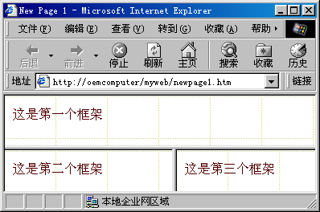
4.1 框架的例子
<HTML> <HEAD></HEAD> <frameset Rows="20%,80%"> <frame src="test9_1.html"> <frameset Cols="50%,50%"> <frame src="test9_2.html"> <frame src="test9_3.html"> </frameset>
</frameset> </HTML>

Slide 142
4.1 框架的例子
以上HTML标识将屏幕分成三个框架。先将窗口分成以二行为单位的窗口，之后再按分成二个窗口。并在相应的框架中放入自己的HTML文档。
通过[Framset]告诉浏览器您要设置几个框架；rows这项参数告诉浏览器您想将视窗分割成几列；而 cols这项参数是告诉浏览器您想将视窗分割成几行。
可以用很多组的 <frameset...> tags 将视窗分割得更复杂。可以给每个frame一个"名字" (name)。frame的名字在JavaScript语法中的地位非常重要。
可以用 <src> 告诉浏览器您要载入哪一个 HTML文件。

Slide 143
4.2 如何访问框架
在前面我们介绍过使用document.forms[]实现单一窗体中不同元素的访问。而要实现框架中多窗体的不同元素的访问，则必须使用window对象中的Frames属性。Frames属性同样也是一个数组，他在父框架集中为每一个子框架设有一项。通过下标实现不同框架的访问:parent.frames[Index1].document.forms[index2]
通过parent.frames.length确定窗口中窗体的数目。 除了使用数组下标来访问窗体外还可以使用框架名和窗体名来实现各元素的访问： parent.framesName.document.formNames.elementName.(m/p)
示例代码：demo/js/day5/frame

Slide 144
正则表达式
144

Slide 145
1. 什么是正则
RegExp 是正则表达式的缩写。
规则、模式
强大的字符串匹配工具
RegExp对象
JS风格——new RegExp(“a”, “i”)
perl风格——/a/i
示例代码：demo/js/day6/1.找出所有的数字.html

Slide 146
2. 字符串与正则配合 - 1
search
字符串搜索
返回出现的位置
忽略大小写：i——ignore
判断浏览器类型
match
获取匹配的项目
量词(个数)：+(若干的意思)
量词变化：\d、\d\d和\d+
全局匹配：g——global
示例代码：demo/js/day6/2.正则大小写.html
示例代码：demo/js/day6/3.正则找数字.html

Slide 147
2. 字符串与正则配合 - 2
replace
替换所有匹配
返回替换后的字符串
示例代码：demo/js/day6/4.replace.html

Slide 148
3. 字符串 - 1
任意字符
[abc] : 方括号，元字符
例子：o[usb]t——obt、ost、out
范围
[a-z]、[0-9]相当于\d
例子：id[0-9]——id0、id5
排除
[^a]
例子：o[^0-9]t——oat、o?t、o t

Slide 149
3. 字符串 - 2
组合
[a-z0-9A-Z]
转义字符
.（点）——任意字符
\d: 数字 [0-9]
\w: 英文、数字、下划线[a_z0-9_]
\s : 空白字符(空格，tab,…不可打印的东西)
\D：[^0-9]
\W：[^a_z0-9_]
\S

Slide 150
4. 量词
什么是量词
出现的次数
{n,m}，至少出现n次，最多m次
常用量词
{n,} 至少n次
* 任意次 {0,}
？ 零次或一次 {0,1}
+ 一次或任意次{1,}
{n} 正好n次
电话号码：[1-9]\d{7}
固定电话：0512-66668777
(0\d{2-3}-)？[1-9]\d{7}

Slide 151
5. 常用正则例子
校验邮箱实例
行首：^ 不在方括号里，代表行首
行尾：$
示例代码：demo/js/day6/5.校验邮箱.html

Slide 152
事件
152

Slide 153
1. 事件驱动及事件处理
JavaScript是基于对象(object-based)的语言。
这与Java不同,Java是面向对象的语言。而基于对象的基本特征，就是采用事件驱动(event-driven)。
它是在用形界面的环境下，使得一切输入变化简单化。通常鼠标或热键的动作我们称之为事件（Event），而由鼠标或热键引发的一连串程序的动作，称之为事件驱动（Event Driver）。而对事件进行处理程序或函数，我们称之为事件处理程序（Event Handler）。

Slide 154
2. 事件驱动及事件处理
在JavaScript中对象事件的处理通常由函数(Function)担任。
其基本格式与函数全部一样，可以将前面所介绍的所有函数作为事件处理程序。
格式如下： Function 事件处理名（参数表）{ 事件处理语句集； …… }

Slide 155
3. 事件驱动及事件处理-主要几个事件
单击事件 onClick
改变事件 onChange
选中事件 onSelect
获得焦点事件 onFocus
失去焦点 onBlur
载入文件 onLoad
卸载文件 onUnload

Slide 156
4. 范例1
<HTML> <HEAD> <script Language="JavaScript"> <!-- function loadform(){ alert("这是一个自动装载例子!"); } function unloadform(){ alert("这是一个卸载例子!"); } //--> </Script> </HEAD> <BODY onLoad="loadform()" onUnload="unloadform()"> <a href="test.htm">调用</a> </BODY> </HTML>

Slide 157
5. 范例2-Part1
<html> <head> <script language="JavaScript"><!-- // --> function makeArray(n){ this.length=n return this } function hexfromdec(num) { hex=new makeArray(1); var hexstring=""; var shifthex=16; var temp1=num; for(x=1; x>=0; x--) { hex[x]=Math.round(temp1/shifthex - .5); hex[x-1]=temp1 - hex[x] * shifthex; temp1=hex[x-1]; shifthex /= 16; } for (x=1; x>=0; x--) { hexstring+=getletter(hex[x]); } return (hexstring); }

Slide 158
5. 范例2-Part2
function getletter(num) { if (num < 10) { return num; } else { if (num == 10) { return "A" } if (num == 11) { return "B" } if (num == 12) { return "C" } if (num == 13) { return "D" } if (num == 14) { return "E" } if (num == 15) { return "F" } } } function rainbow(text){ var color_d1; var allstring=""; for(i=0;i<text.length;i=i+2){ color_d1=255*Math.sin(i/(text.length/3)); color_h1=hexfromdec(color_d1); allstring+="<FONT COLOR="+color_h1+"ff"+color_h1+">"+text.substring(i,i+2)+"</FONT>"; } return allstring; }

Slide 159
5. 范例2-Part3
function sizefont(text){ var color_d1; var allstring=""; var flag=0; for(i=0,j=0;i<text.length;i=i+1){ if (flag==0) { j++; if (j>=7) { flag=1;}} if (flag==1) { j=j-1; if (j<=0) { flag=0; }} allstring+="<FONT SIZE="+ j + ">" + text.substring(i,i+1) + "</FONT>"; } return allstring; }

Slide 160
5. 范例2-Part4
document.write("<font size=8><CENTER>") document.write("<BR><BR>") document.write( sizefont("这是一个获取WEB浏览器的程序")) document.write("</CENTER></font>") document.write("浏览器名称: "+navigator.appName+"<br>"); document.write("版本号: "+navigator.appVersion+"<br>"); document.write("代码名字: "+navigator.appCodeName+"<br>"); document.write("用户代理标识: "+navigator.userAgent); </script> <body> </body> </html>

Slide 161
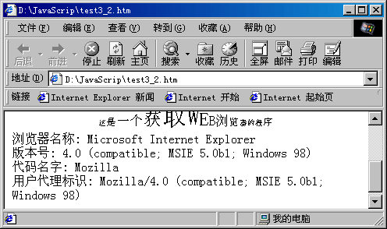
5. 范例2-Part5
输出结果图1所示

